Slide 1
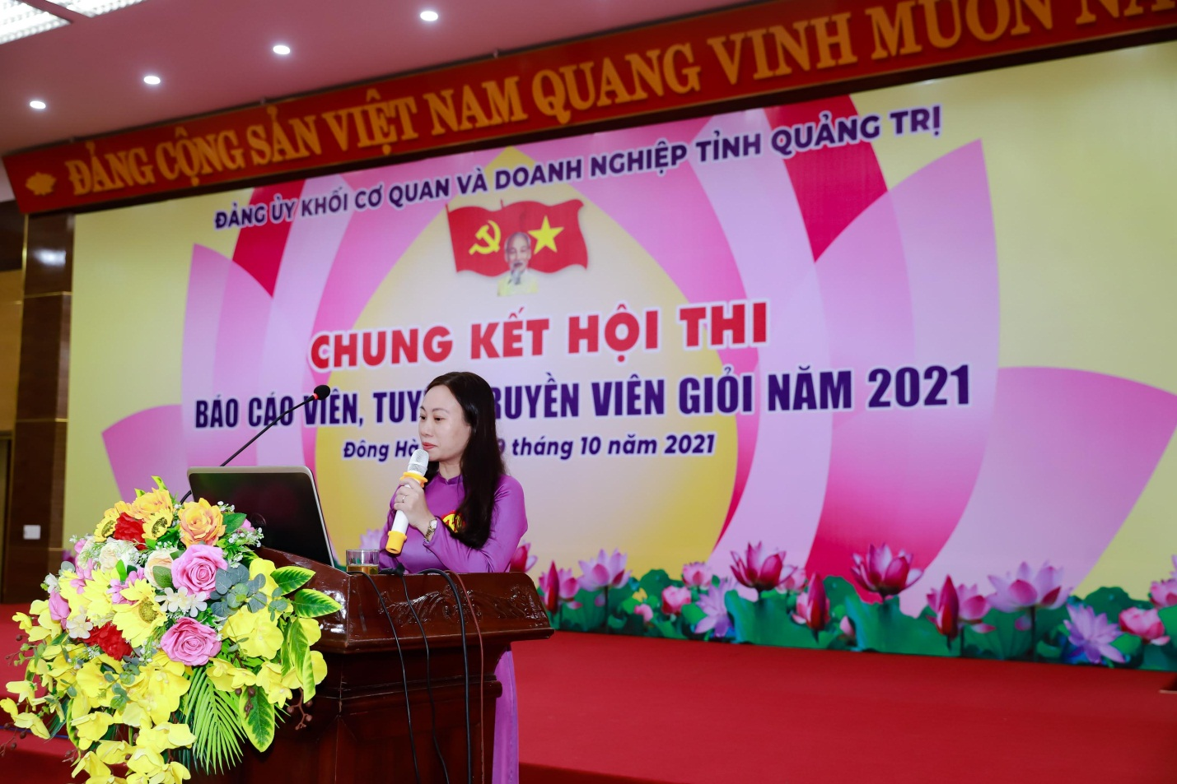
CHUYÊN ĐỀ:
KHỞI NGHIỆP SÁNG TẠO, PHÁT TRIỂN CÁC SẢN PHẨM CHỦ LỰC CỦA TỈNH NHẰM THÚC ĐẨY PHÁT TRIỂN KINH TẾ - XÃ HỘI
Tuyên truyền viên: Võ Thị Bích Thủy
Chức vụ, đơn vị công tác: Phó Trưởng phòng Tổ chức – Chính trị &CTSV, Trường CĐSP Quảng Trị
Quảng Trị, tháng 10 năm 2021

Slide 2
KHỞI NGHIỆP SÁNG TẠO, PHÁT TRIỂN CÁC SẢN PHẨM CHỦ LỰC CỦA TỈNH NHẰM THÚC ĐẨY PHÁT TRIỂN KINH TẾ - XÃ HỘI
MỞ ĐẦU
Sau gần 35 năm đổi mới, đất nước ta có nhiều sự chuyển biến tích cực rõ rệt, an ninh chính trị giữ vững, đời sống nhân dân được nâng cao. Một trong những quan điểm chỉ đạo về tầm nhìn và định hướng phát triển là của Đảng ta là: Khơi dậy mạnh mẽ tinh thần yêu nước, ý chí tự cường dân tộc, sức mạnh đại đoàn kết toàn dân tộc và khát vọng phát triển đất nước phồn vinh, hạnh phúc; phát huy dân chủ xã hội chủ nghĩa, sức mạnh tổng hợp của cả hệ thống chính trị và của nền văn hoá, con người Việt Nam, bồi dưỡng sức dân, nâng cao chất lượng nguồn nhân lực, có cơ chế đột phá để thu hút, trọng dụng nhân tài, thúc đẩy đổi mới sáng tạo, ứng dụng mạnh mẽ khoa học và công nghệ, nhất là những thành tựu của cuộc cách mạng công nghiệp lần thứ tư, tạo động lực mạnh mẽ cho phát triển nhanh và bền vững.
Để đạt được mục tiêu đó, toàn Đảng toàn quân toàn dân phải đoàn kết một lòng, nhất là mỗi Đảng viên, đặc biệt là những người trẻ phải luôn khát vọng và sáng tạo.
Trong chuyên đề này, tôi sẽ trình bày ba nội dung chính:
1. Quan điểm, chủ trương của Đảng về phát triển khởi nghiệp sáng tạo và đa dạng hóa các sản phẩm chủ lực của Tỉnh Quảng Trị.
2. Tiềm năng con người Quảng Trị và vai trò hệ sinh thái khởi nghiệp trong việc thúc đẩy phát triển kinh tế 3. Một số giải pháp cơ bản để hỗ trợ khởi nghiệp – phát triển kinh tế xã hội ở Quảng Trị

Slide 3
Phần 1: QUAN ĐIỂM, CHỦ TRƯƠNG CỦA ĐẢNG VỀ PHÁT TRIỂN KHỞI NGHIỆP SÁNG TẠO VÀ ĐA DẠNG HÓA CÁC SẢN PHẨM CHỦ LỰC CỦA TỈNH QUẢNG TRỊ
Quốc gia khởi nghiệp - Chính Phủ kiến tạo - Di huấn của Chủ tịch Hồ Chí Minh
Về quan điểm: Chủ động hội nhập, đẩy mạnh đổi mới sáng tạo; tranh thủ cơ hội và chủ động tham gia cuộc cách mạng công nghiệp 4.0; ứng dụng công nghệ số để tạo động lực thúc đẩy phát triển toàn diện các ngành, lĩnh vực. Nâng cao chất lượng nguồn nhân lực; khơi dậy ý chí, khát vọng vươn lên; phát huy sức mạnh về truyền thống văn hóa, lịch sử và phẩm chất con người Quảng Trị.
Về chương trình trọng điểm:
+ Phát triển khởi nghiệp sáng tạo , đa dạng các sản phẩm chủ lực của tỉnh.
+ Phát triển nguồn nhân lực có chất lượng, đáp ứng yêu cầu phát triển.

Slide 4
Phần 1: QUAN ĐIỂM, CHỦ TRƯƠNG CỦA ĐẢNG VỀ PHÁT TRIỂN KHỞI NGHIỆP SÁNG TẠO VÀ ĐA DẠNG HÓA CÁC SẢN PHẨM CHỦ LỰC CỦA TỈNH QUẢNG TRỊ
Chuyển đổi mạnh mẽ từ tư duy sản xuất nông nghiệp sang tư duy kinh tế nông nghiệp.
Tư duy sản xuất nông nghiệp: gia tăng sản lượng Tư duy kinh tế nông nghiệp: tạo ra những giá trị gia tăng, ứng dụng công nghệ 4.0

Slide 5
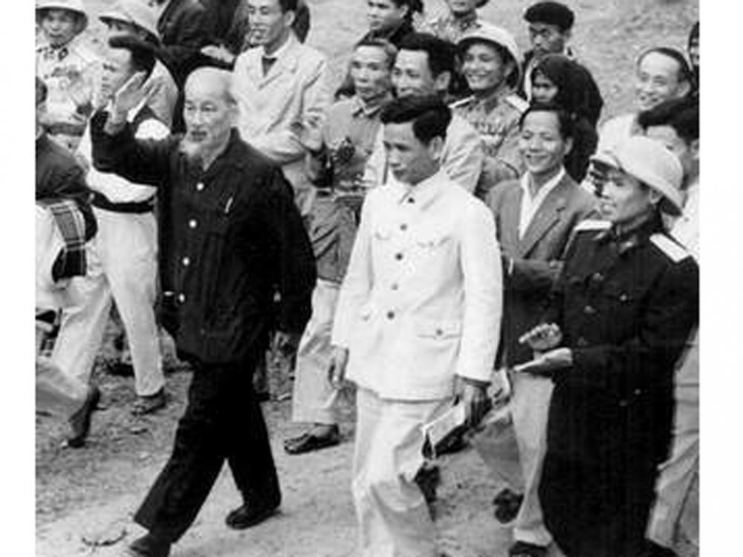
Phần 1: QUAN ĐIỂM, CHỦ TRƯƠNG CỦA ĐẢNG VỀ PHÁT TRIỂN KHỞI NGHIỆP SÁNG TẠO VÀ ĐA DẠNG HÓA CÁC SẢN PHẨM CHỦ LỰC CỦA TỈNH QUẢNG TRỊ
Khuyến khích tích tụ, tập trung đất đai, xây dựng cánh đồng lớn gắn với đẩy mạnh ứng dụng cơ giới hóa, các tiến bộ khoa học công nghệ
Đảng ta chủ trương khuyến khích và bảo vệ cán bộ năng động, sáng tạo. Qua đó thấy rằng Đảng ta rất quan tâm, giúp cán bộ đảng viên tự tin hơn, dám bước qua những lối mòn, thách thức, có thêm những cơ hội để cống hiến cho đất nước, cho nhân dân.
Đồng chí Kim Ngọc (áo trắng) cùng Bác Hồ

Slide 6
Phần 1: QUAN ĐIỂM, CHỦ TRƯƠNG CỦA ĐẢNG VỀ PHÁT TRIỂN KHỞI NGHIỆP SÁNG TẠO VÀ ĐA DẠNG HÓA CÁC SẢN PHẨM CHỦ LỰC CỦA TỈNH QUẢNG TRỊ
Phát triển các sản phẩm nông nghiệp chủ lực, ưu tiên phát triển các sản phẩm nông nghiệp công nghệ cao, nông nghiệp hữu cơ, sản phẩm truyền thống của địa phương , các start-up phải xây dựng được thương hiệu sản phẩm.
Mỗi sản phẩm sẽ là một sứ giả, kể lại những câu chuyện riêng của văn hóa, vùng đất địa phương.

Slide 7
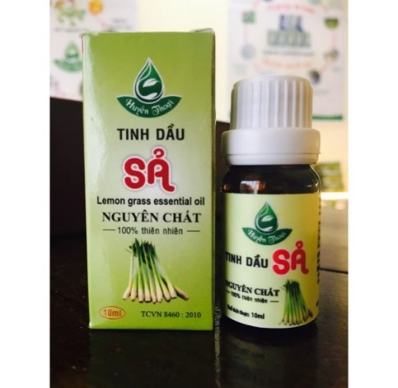
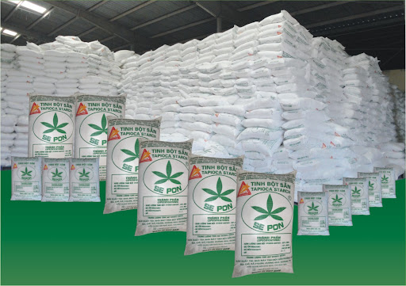
Phần 1: QUAN ĐIỂM, CHỦ TRƯƠNG CỦA ĐẢNG VỀ PHÁT TRIỂN KHỞI NGHIỆP SÁNG TẠO VÀ ĐA DẠNG HÓA CÁC SẢN PHẨM CHỦ LỰC CỦA TỈNH QUẢNG TRỊ
MỘT SỐ SẢN PHẨM OCOP CỦA QUẢNG TRỊ
“THỔI” TRÍ TUỆ NHIỀU HƠN NỮA ĐỂ TĂNG GIÁ TRỊ SẢN PHẨM

Slide 8
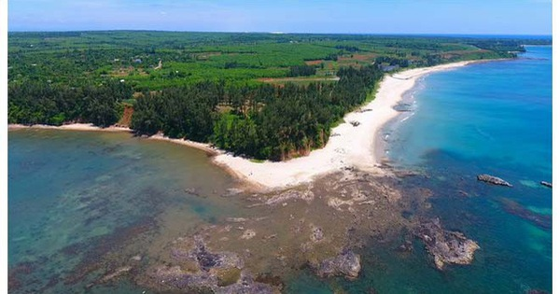
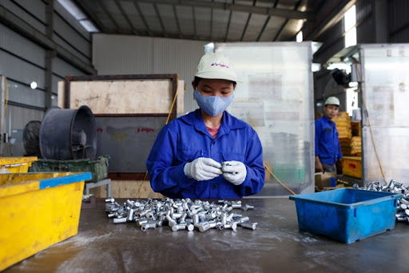
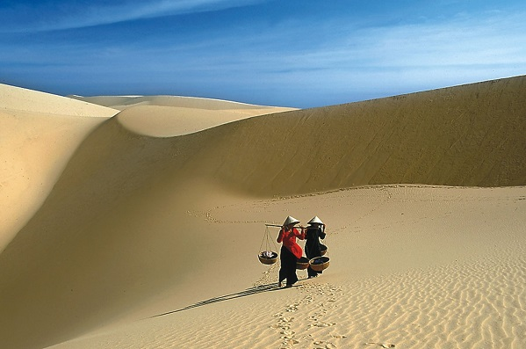
Phần 1: QUAN ĐIỂM, CHỦ TRƯƠNG CỦA ĐẢNG VỀ PHÁT TRIỂN KHỞI NGHIỆP SÁNG TẠO VÀ ĐA DẠNG HÓA CÁC SẢN PHẨM CHỦ LỰC CỦA TỈNH QUẢNG TRỊ
KHỞI NGHIỆP ĐA DẠNG HƠN: CÔNG NGHIỆP PHỤ TRỢ, GIÁO DỤC, IT, DU LỊCH...
Mũi Si (Vĩnh Linh)
Rào quán(Hướng Hóa)
Sản xuất thiết bị phụ trợ
Cát trắng Triệu phong, Hải Lăng
Nhĩ Hạ (Gio Linh)

Slide 9
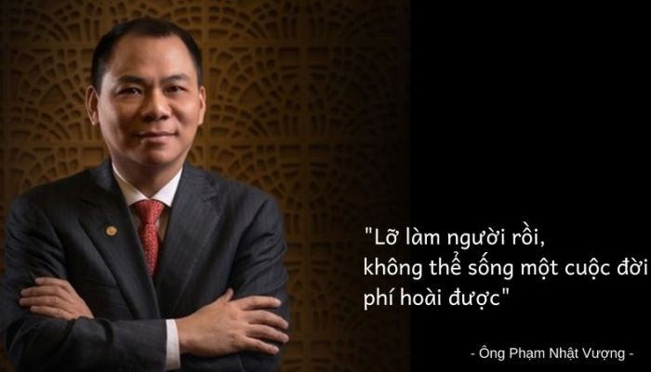
Phần 2: TIỀM NĂNG CON NGƯỜI VÀ VAI TRÒ CỦA HỆ SINH THÁI KHỞI NGHIỆP SÁNG TẠO TRONG VIỆC THÚC ĐẨY PHÁT TRIỂN KINH TẾ XÃ HỘI Ở QUẢNG TRỊ
Khởi nghiệp sáng tạo là bắt đầu một sự nghiệp bằng tất cả niềm đam mê khao khát cùng với nền công nghệ kỹ thuật cao nhằm tạo ra các mô hình hoặc sản phẩm có tính mới lạ, sáng tạo, đem lại sự tăng trưởng vượt trội.
Quốc gia khởi nghiệp

Slide 10
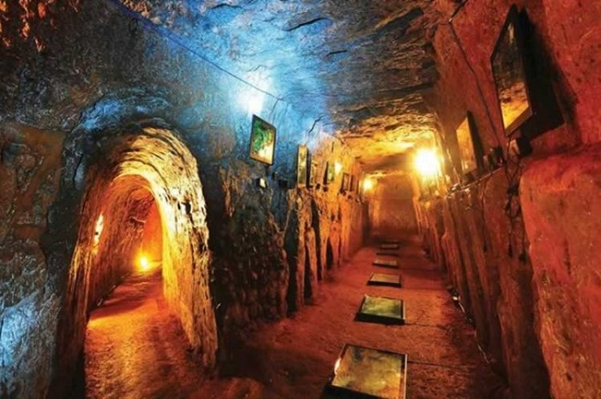
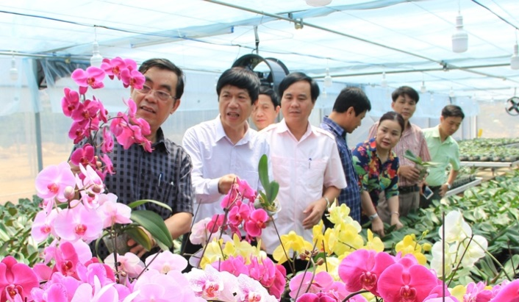
Phần 2: TIỀM NĂNG CON NGƯỜI VÀ VAI TRÒ CỦA HỆ SINH THÁI KHỞI NGHIỆP SÁNG TẠO TRONG VIỆC THÚC ĐẨY PHÁT TRIỂN KINH TẾ XÃ HỘI Ở QUẢNG TRỊ
Thế mạnh con người – nhân tố quyết định để thúc đẩy khởi nghiệp sáng tạo
Phẩm chất yêu nước
Cần cù, chịu khó, chịu khổ
Hiếu học, có ý chí vươn lên

Slide 11
Phần 2: TIỀM NĂNG CON NGƯỜI VÀ VAI TRÒ CỦA HỆ SINH THÁI KHỞI NGHIỆP SÁNG TẠO TRONG VIỆC THÚC ĐẨY PHÁT TRIỂN KINH TẾ XÃ HỘI Ở QUẢNG TRỊ
Khởi nghiệp sáng tạo - động lực thúc đẩy kinh tế phát triển
Khởi nghiệp sáng tạo khi thành công sẽ thúc đẩy tăng trưởng kinh tế: GDP
Giải quyết việc làm cho người lao động
Tạo sự đa dạng thị trường, đáp ứng nhu cầu ngày càng cao của nhân dân từ đó góp phần nâng cao đời sống nhân dân
Start –up thường tiên phong trong việc tìm phương thức sản xuất mới; Thúc đẩy ứng dụng khoa học công nghệ

Slide 12
Phần 3: MỘT SỐ GIẢI PHÁP CƠ BẢN ĐỂ THÚC ĐẨY PHÁT TRIỂN
HỆ SINH THÁI KHỞI NGHIỆP Ở QUẢNG TRỊ
Đẩy mạnh cải thiện môi trường đầu tư kinh doanh, nâng cao chỉ số năng lực cạnh tranh cấp tỉnh PCI; PAPI; PAR INDEX
Phát triển kinh tế tư nhân trở thành một động lực quan trọng của nền kinh tế thị trường định hướng xã hội chủ nghĩa
Xây dựng môi trường đầu tư thông thoáng, bình đẳng , công khai quy hoạch.. ; tạo quỹ đất sạch để triển khai các dự án đầu tư.
Nghị quyết của Hội đồng nhân dân tỉnh ban hành một số giải pháp cụ thể hỗ trợ và bố trí ngân sách phát triển khởi nghiệp

Slide 13
Phần 3: MỘT SỐ GIẢI PHÁP CƠ BẢN ĐỂ THÚC ĐẨY PHÁT TRIỂN HỆ SINH THÁI KHỞI NGHIỆP Ở QUẢNG TRỊ
Đối với nghiên cứu khoa học, Đảng ta chủ trương:
Gắn nghiên cứu với thực tiễn Quảng Trị
Ứng dụng các tiến bộ kỹ thuật: Tạo đột phá về năng suất, chất lượng sản phẩm
Đẩy mạnh chuyển giao: Nghiên cứu cơ bản, nghiên cứu ứng dụng ------ start -up

Slide 14
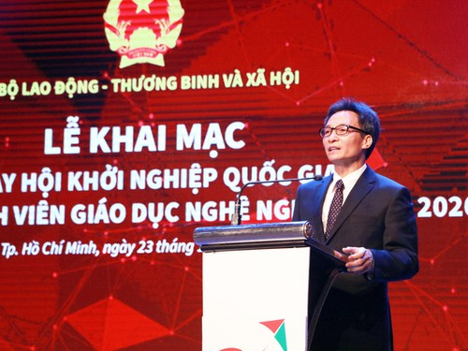
Phần 3: MỘT SỐ GIẢI PHÁP CƠ BẢN ĐỂ THÚC ĐẨY PHÁT TRIỂN
HỆ SINH THÁI KHỞI NGHIỆP Ở QUẢNG TRỊ
Nói về khát vọng khởi nghiệp, Phó Thủ tướng Vũ Đức Đam đã từng cho biết đó là mong muốn của cả dân tộc, đất nước ta phải phát triển hơn, giàu mạnh hơn, người dân có cuộc sống hạnh phúc, an bình.
Theo Phó Thủ tướng, Việt Nam không thể đợi một nước khác hay một ai đó đến làm giàu cho mình. Ai có thể giúp đất nước giàu lên? Đó là tất cả mọi người nhưng trước hết là những người trẻ, trong đó có những người được Đảng, Nhà nước, nhân dân, gia đình, quê hương tạo mọi điều kiện vật chất, tinh thần để bước vào giảng đường đại học, cao đẳng

Slide 15
Phần 3: MỘT SỐ GIẢI PHÁP CƠ BẢN ĐỂ THÚC ĐẨY PHÁT TRIỂN
HỆ SINH THÁI KHỞI NGHIỆP Ở QUẢNG TRỊ
Mỗi đảng viên, mỗi cán bộ, nhất là người trẻ:
- Khát vọng dấn thân không sợ thất bại
- Rèn tính bền bỉ, kiên trì
- Trau dồi kiến thức

Slide 16
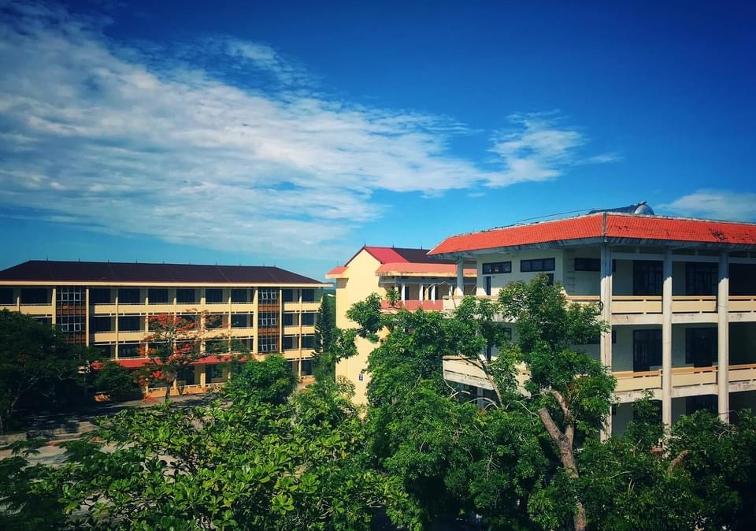
LIÊN HỆ: GIÁO DỤC – ĐÀO TẠO VÀ HOẠT ĐỘNG NGHIÊN CỨU KHOA HỌC – VAI TRÒ GỐC RỄ THÚC ĐẨY KHỞI NGHIỆP SÁNG TẠO
Đối với Giáo dục – Đào tạo
Xây dựng triết lý giáo dục làm nền tảng cho mọi hoạt động giáo dục.
Người giáo viên thời đại mới phải là người truyền cảm hứng khởi nghiệp, tinh thần khởi nghiệp đến toàn xã hội

Slide 17
LIÊN HỆ: GIÁO DỤC – ĐÀO TẠO VÀ HOẠT ĐỘNG NGHIÊN CỨU KHOA HỌC – VAI TRÒ GỐC RỄ THÚC ĐẨY KHỞI NGHIỆP SÁNG TẠO
Ví dụ: Những hoạt động NCKH và đặc điểm đội ngũ trường CĐSP
Trong 5 năm qua có 80 bài báo đăng các tạp chí quốc tế và trong nước uy tín, có chỉ số ISI và scopus; một số Tiến sĩ đã và đang chủ nhiệm đề tài cấp Quốc Gia…
TT | Số lượng | Năm 2014 | Năm 2015 | Năm 2016 | Năm 2017 | Năm 2018 | Năm 2019 | Năm 2020
 | Tổng số | 141 | 134 | 141 | 131 | 125 | 122 | 114
1 | Tiến sĩ | 8 | 9 | 10 | 11 | 10 | 10 | 9
2 | Thạc sĩ | 76 | 82 | 78 | 75 | 73 | 73 | 70
3 | Đại học | 49 | 41 | 41 | 36 | 34 | 30 | 27
4 | Cao đẳng | 4 | 4 | 03 | 01 | 01 | 02 | 01
5 | Trung cấp | 8 | 6 | 05 | 05 | 05 | 05 | 05
6 | Khác | 7 | 7 | 04 | 03 | 02 | 02 | 02

Slide 18
KHỞI NGHIỆP SÁNG TẠO, PHÁT TRIỂN CÁC SẢN PHẨM CHỦ LỰC CỦA TỈNH NHẰM THÚC ĐẨY PHÁT TRIỂN KINH TẾ - XÃ HỘI
KẾT LUẬN
Nghị quyết Đại hội Đảng bộ Tỉnh Quảng Trị lần thứ XVII, Báo cáo chính trị, Chương Trình hành động thực hiện Nghị quyết đều xem phát triển kinh tế - xã hội là trung tâm đã thể hiện ý chí nhất quán của Đảng, của quân và nhân dân Quảng Trị. Việc xác định khởi nghiệp sáng tạo, phát triển nguồn lực chất lượng cao là hai trong năm chương trình trọng điểm còn thể hiện sự nhạy bén, tầm nhìn xa trông rộng của Đảng đối với sự phát triển kinh tế của tỉnh nhà. Có thể nói Đảng ta đã bám sát tình hình thực tiễn nắm bắt thời cơ để xác định đúng đắn nhiệm vụ, phương pháp cách mạng phù hợp từ đó từng bước đưa tỉnh ta tiến lên.

Slide 19
KHỞI NGHIỆP SÁNG TẠO, PHÁT TRIỂN CÁC SẢN PHẨM CHỦ LỰC CỦA TỈNH NHẰM THÚC ĐẨY PHÁT TRIỂN KINH TẾ - XÃ HỘI
KẾT LUẬN
Dưới ánh sáng và ngọn cờ của Đảng quang vinh, với đường lối và chủ trương và quyết sách đúng đắn của Đại hội Đảng bộ Tỉnh, với những phẩm chất quý giá của con người Quảng Trị, mỗi người dân, đặc biệt là những người trẻ, những người đã được Đảng, nhân dân, quê hương và gia đình tạo mọi điều kiện để học tập, hơn bao giờ hết, cùng hun đúc tinh thần khởi nghiệp sáng tạo, chuẩn bị kiến thức, kỹ năng và tâm thế khởi nghiệp, nuôi dưỡng khát khao cháy bỏng về phụng sự đất nước, phụng sự quê hương, sáng tạo trong mọi hoàn cảnh để cống hiến nhiều hơn cho Quảng Trị yêu thương. Chúng ta có quyền kỳ vọng, đặt niềm tin sâu sắc về tương lai một nước Việt Nam phồn thịnh, một Quảng Trị giàu mạnh, nhân dân Quảng Trị có cuộc sống an bình và sung túc.

